Slide 1
Z PAMIĘTNIKA 8S
LISTOPAD

Slide 2
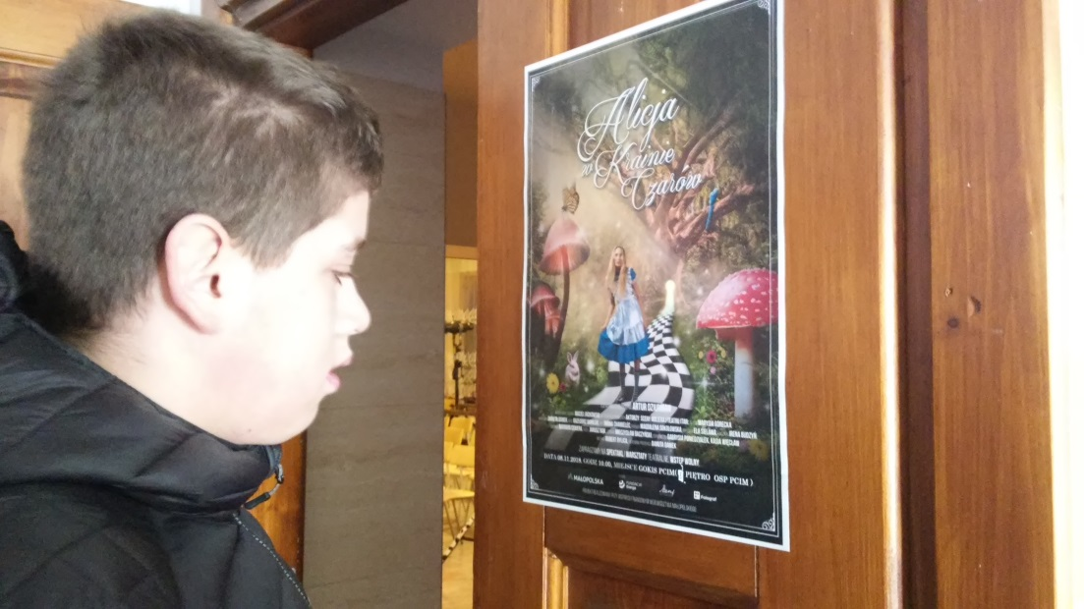
Wizyta w gminnym ośrodku kultury.
Dnia 8 listopada 2018 roku udaliśmy się z wizytą do Gminnego Ośrodku Kultury
na przedstawienię pt. „Alicja w Krainie Czarów”.

Slide 3
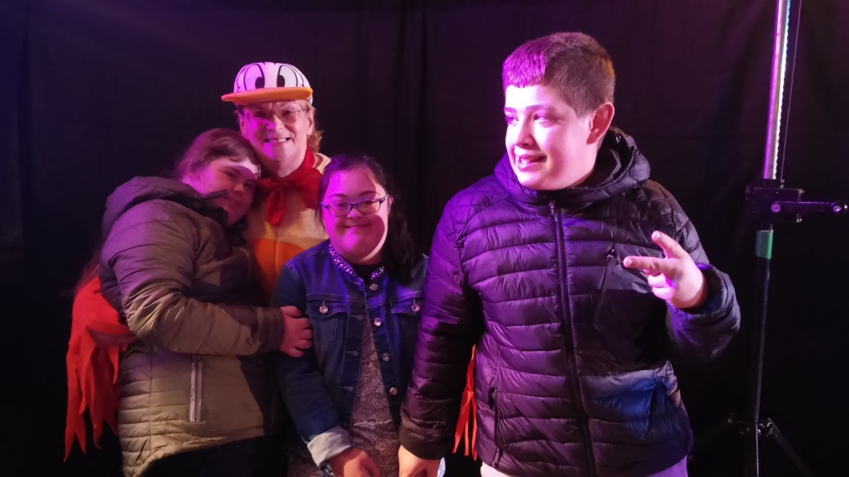
Spotkanie z aktorami.
Po zakończeniu przedstawienia, spotkaliśmy się z aktorami.

Slide 4
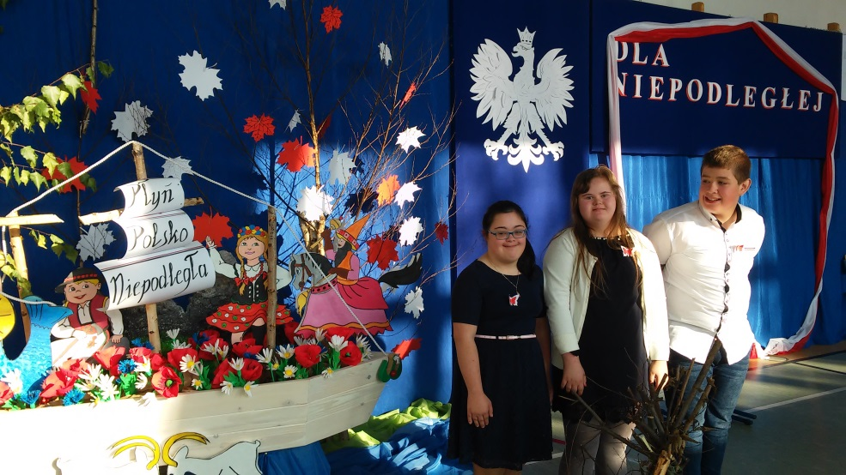
100-lecie niepodległości.
Dnia 9 listopada 2018 roku wzięliśmy udział w szkolnej akademii
z okazji obchodów setnej rocznicy odzyskania przez Polskę niepodległości.

Slide 5
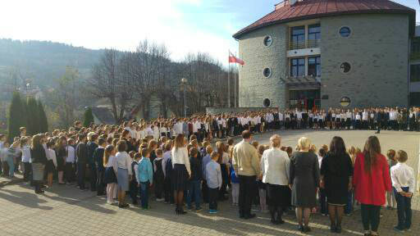
Akcja-”Rekord dla niepodległej”.
W piątek 9 listopada 2018 roku o godzinie 11.11 wspólnie
z Dyrekcją, Gronem Pedagogicznym i Uczniami odśpiewaliśmy hymn narodowy
w ramach akcji „Rekord dla Niepodległej.”

Slide 6
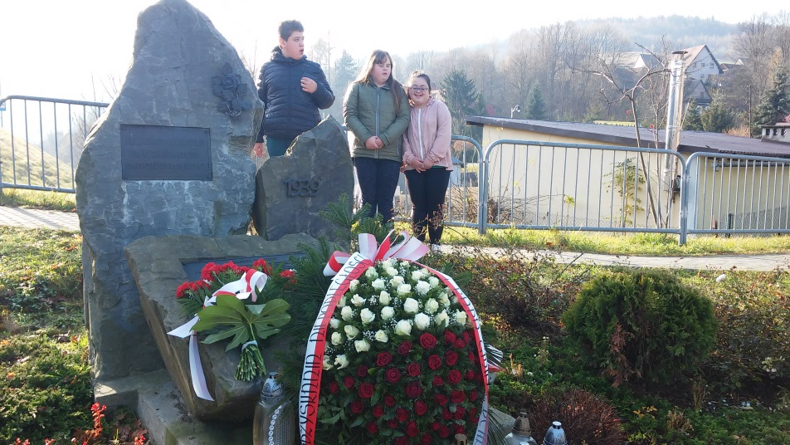
Miejsca pamięci narodowej.
Oddaliśmy hołd poległym Polakom walczącym o wolną Ojczyznę,
udając się pod pomnik znajdujący się w naszej miejscowości.

Slide 7
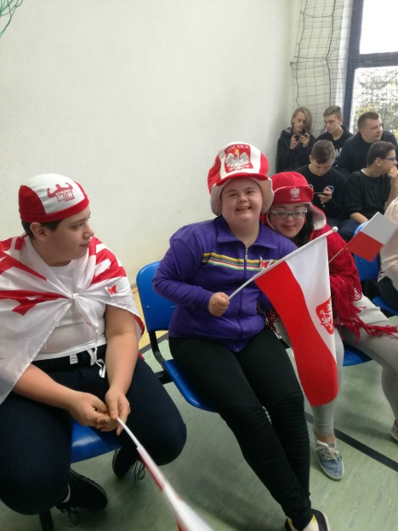
Europejski dzień języków.
Dnia 15 listopada 2018 roku obchodziliśmy
w naszej szkole Europejski Dzień Języków. Nasza klasa reprezentowała Polskę.

Slide 8
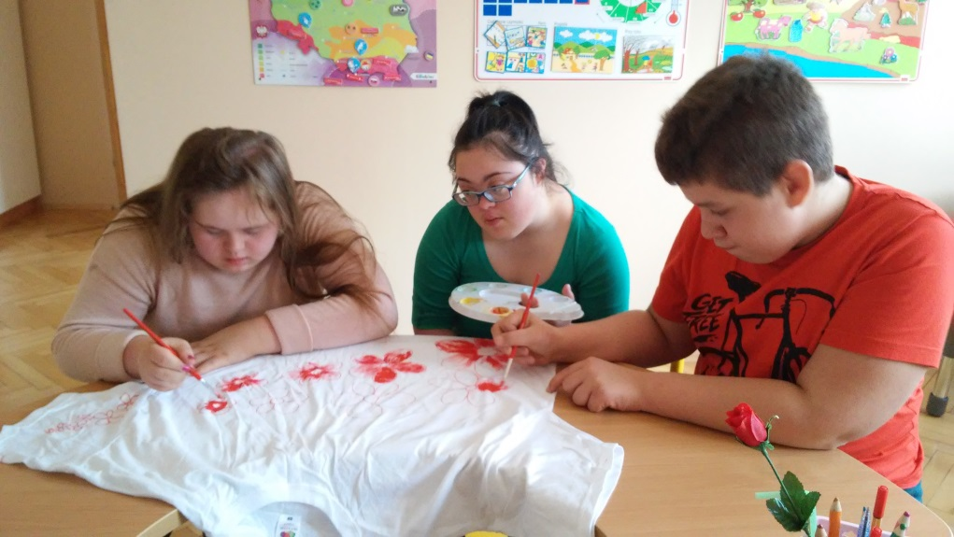
Europejski dzień języków.
Na szkolne obchody Europejskiego Dnia Języków zaprojektowaliśmy koszulkę.

Slide 9
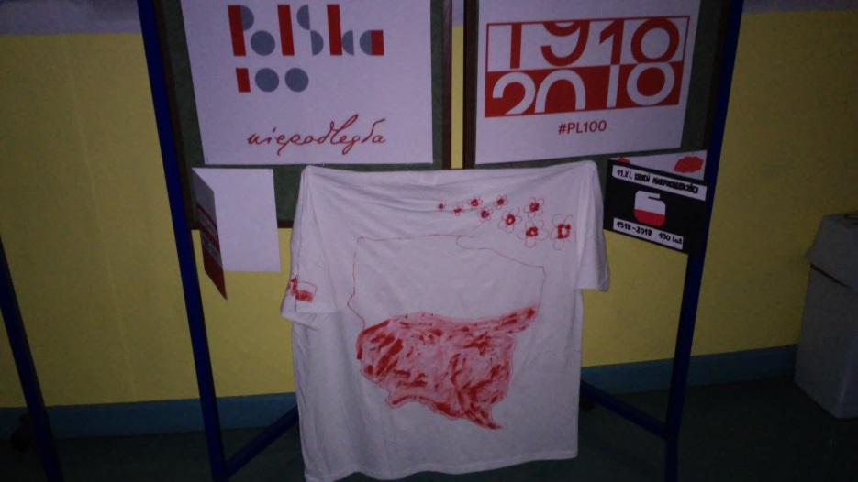
Udział w życiu szkoły.
Naszą koszulkę wykorzystano do szkolnej dekoracji.

Slide 10
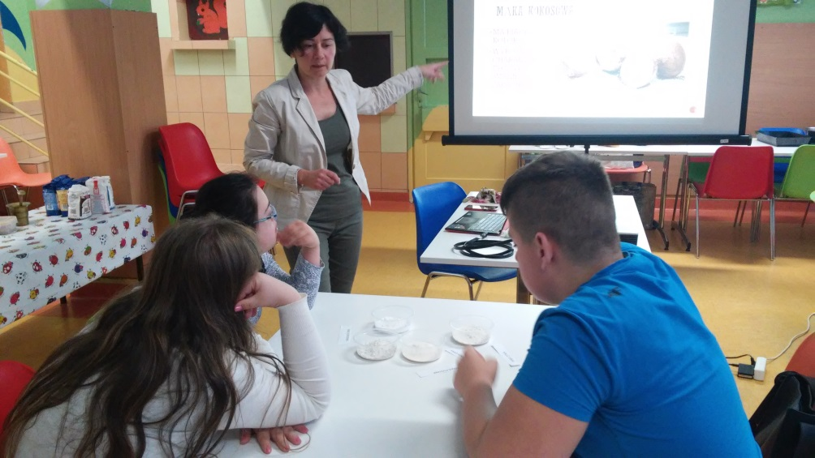
Warsztaty edukacji żywieniowej.
W dniu 22 listopada 2018 roku nasza klasa wzięła udział
w warsztatach edukacji żywieniowej „Cały ten gluten”.

Slide 11
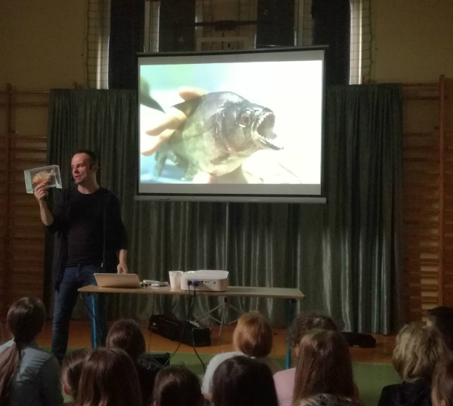
Spotkanie z podróżnikiem.
Dnia 23 listopada 2018 roku spotkaliśmy się z podróżnikiem,
który opowiadał o Amazonii.

Slide 12
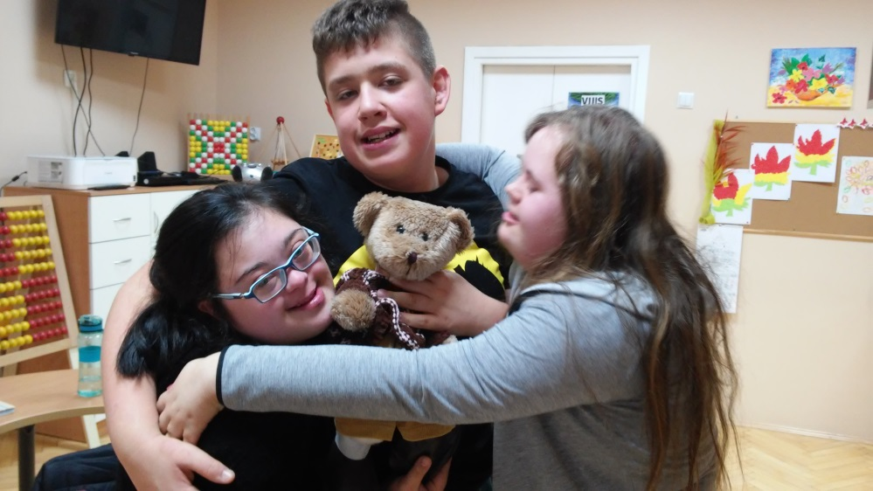
Dzień pluszowego misia.
Dnia 26 listopada 2018 roku wspólnie świętowaliśmy Dzień Pluszowego Misia.

Slide 13
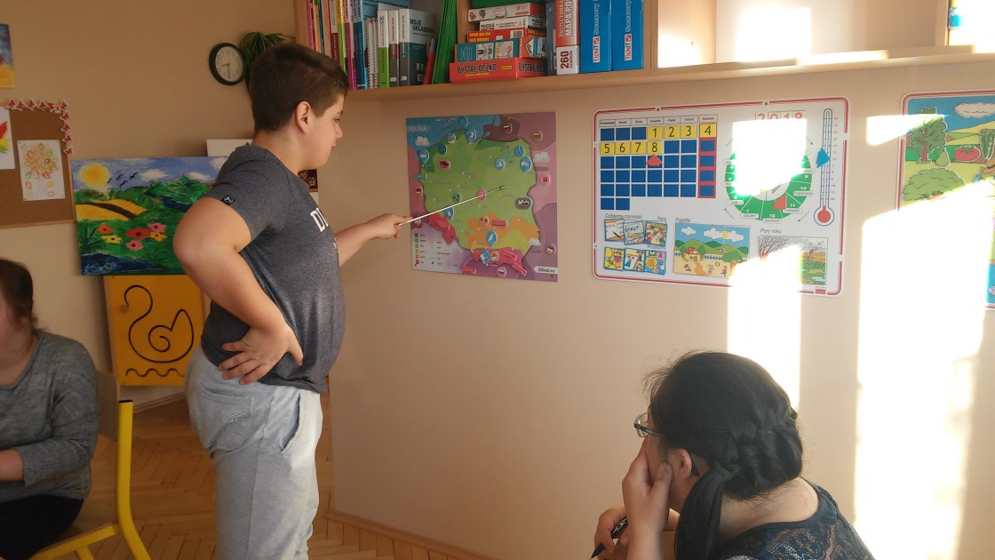
Nasze zajęcia.
Podczas naszych zajęć uczyliśmy się korzystać z mapy konturowej Polski.

Slide 14
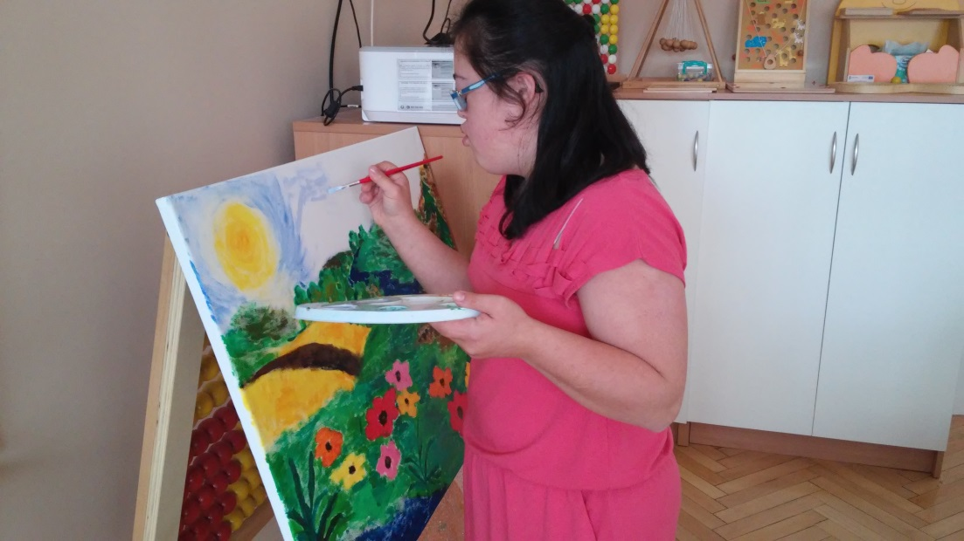
Nasze zajęcia.
Doskonaliliśmy umiejętności manualne malując obraz.

Slide 15
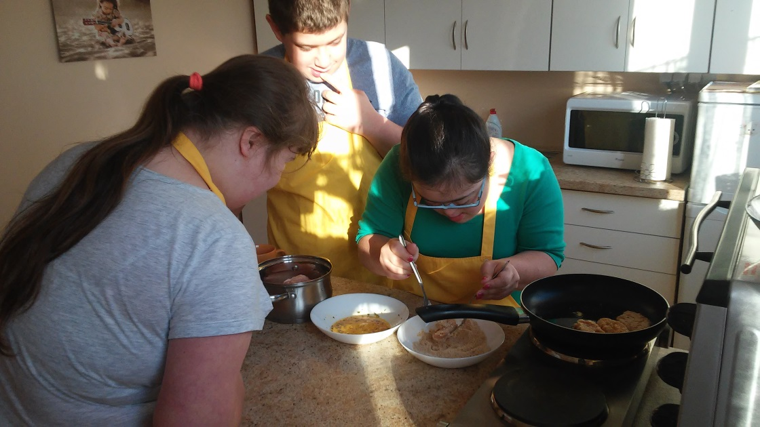
Nasze ZAJĘCIA.
Na zajęciach kulinarnych przyrządzaliśmy nasze ulubione danie mięsne.

Slide 16
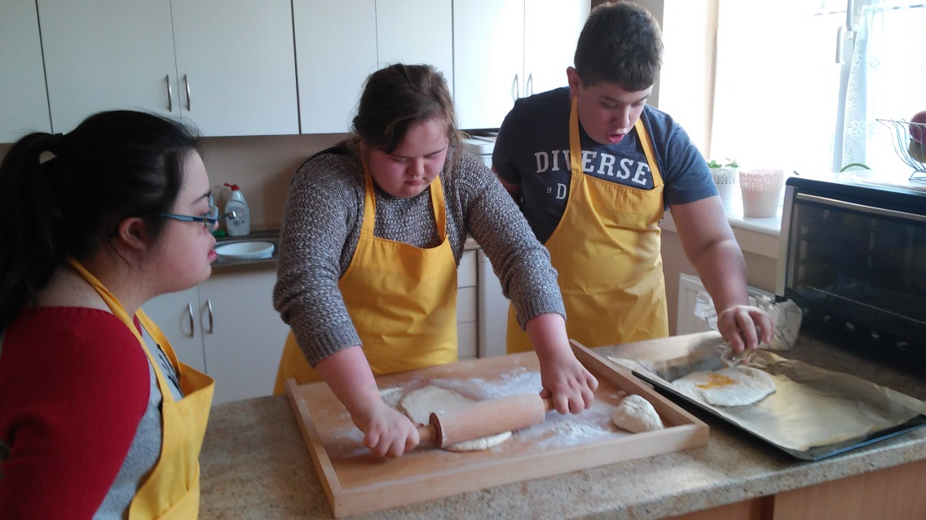
Nasze zajęcia.
Uczyliśmy się przygotowywać ciasto na pizzę.

Slide 17
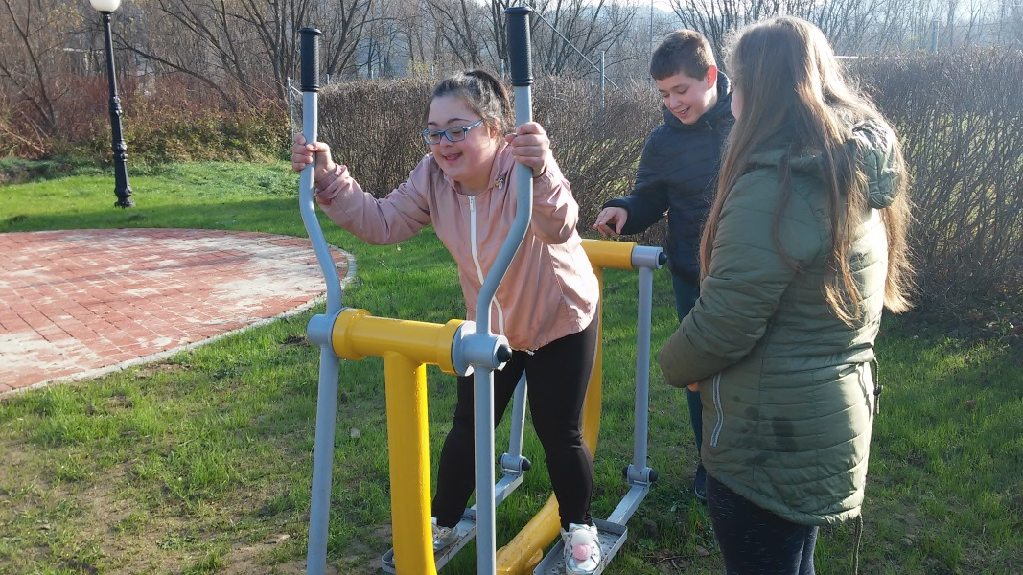
Nasze zajęcia.
Naszymi ulubionymi zajęciami były zabawy i ćwiczenia w terenie.

Slide 18
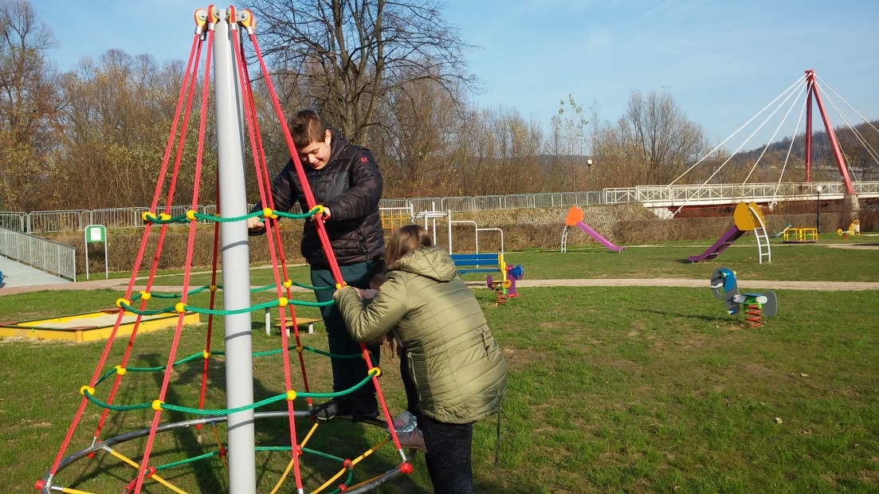
Nasze zajęcia.
Podczas zabaw i ćwiczeń
kształtowaliśmy podstawowe cechy motoryczne.

Slide 19
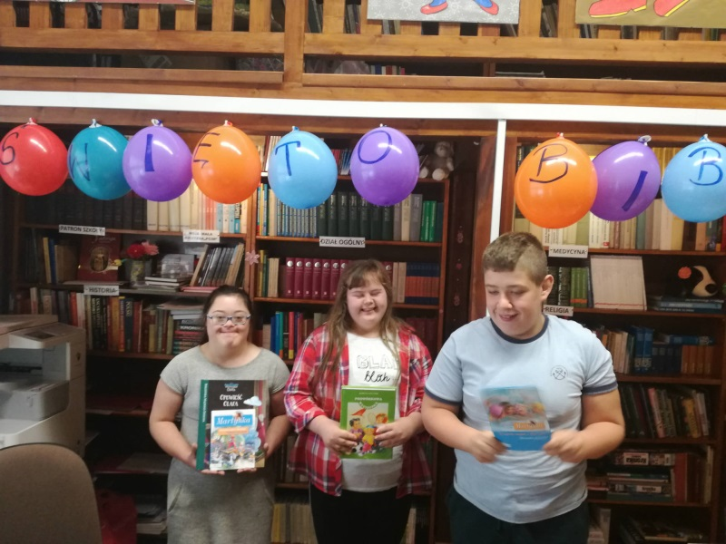
W szkolnej bibliotece.
Często i chętnie odwiedzaliśmy szkolną bibliotekę.

Slide 20
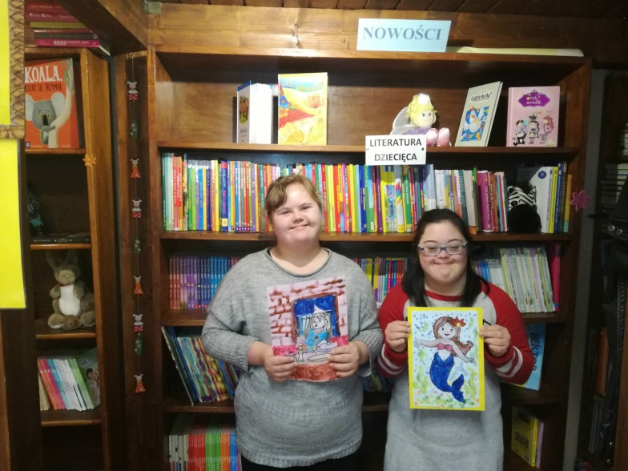
Wyróżnienia za konkurs.
Zdobyliśmy wyróżnienia w konkursie plastycznym „Mój ulubiony bohater książkowy”,
w którym wzięło udział 40 uczniów.

Slide 21
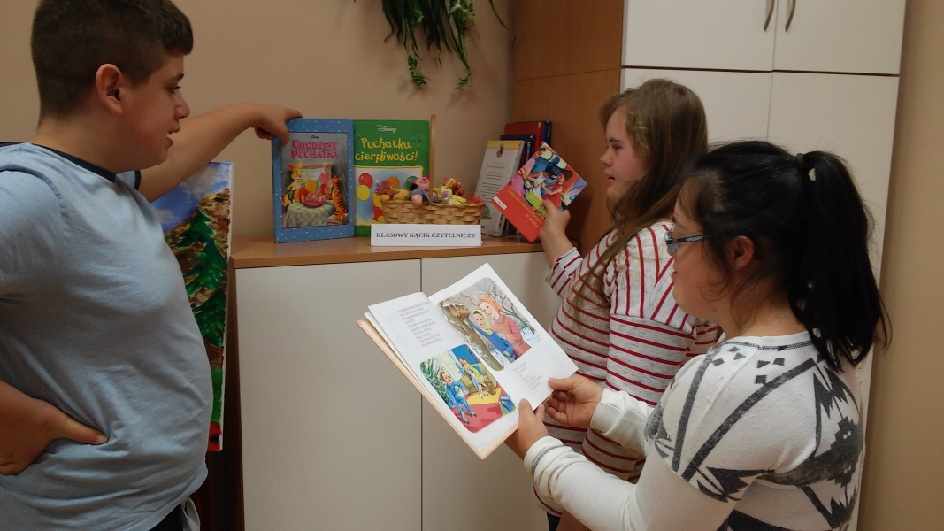
Projekt edukacyjny
Realizowaliśmy projekt edukacyjny
w ramach Narodowego Programu Rozwoju Czytelnictwa.

Slide 22
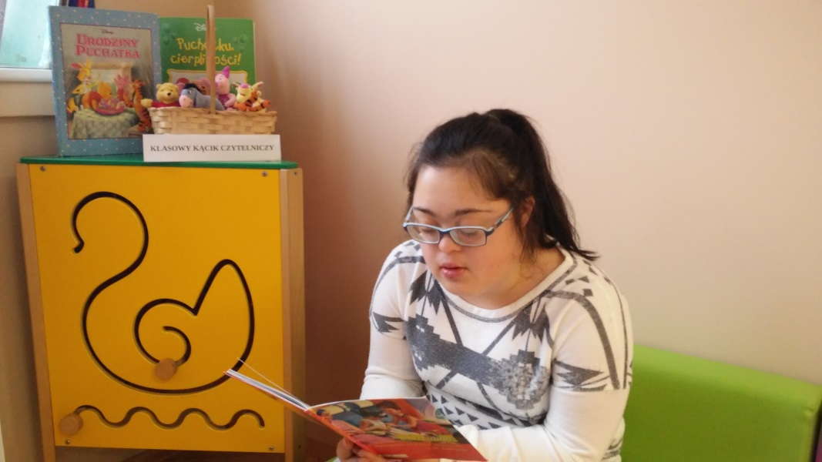
Projekt edukacyjny
W ramach projektu założyliśmy klasowy kącik czytelniczy
z wykorzystaniem księgozbioru biblioteki.

Slide 23
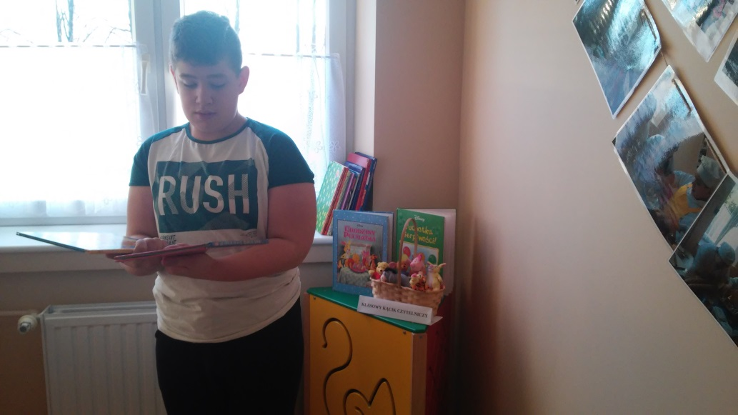
Klasowy kącik książkowy
Chętnie sięgaliśmy po propozycje z naszego kącika czytelniczego.

Slide 24
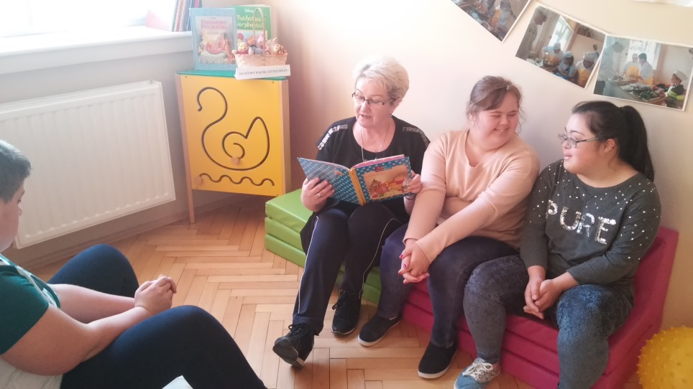
Klasowy kącik czytelniczy.
Do klasowego kącika czytelniczego
zapraszaliśmy nauczycieli i pracowników naszej szkoły.

Slide 25
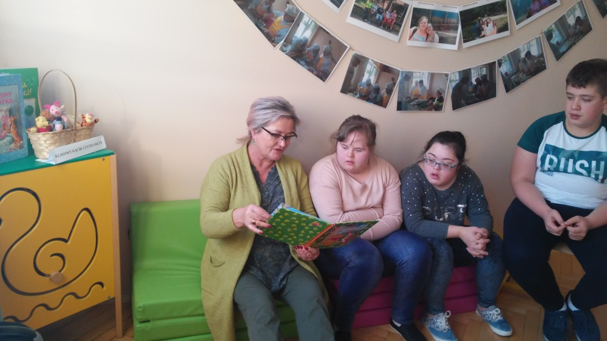
Klasowy kącik książkowy
Wybrane przez nas fragmenty lektur czytane były przez Panią Dyrektor.

Slide 26
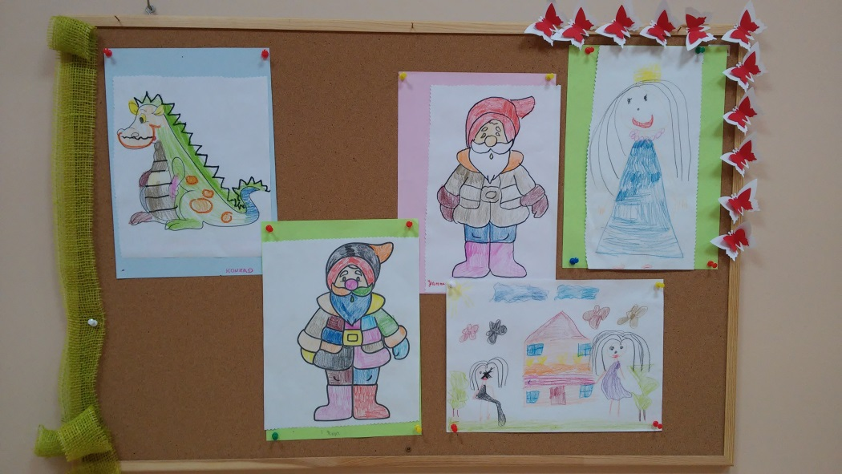
Ilustracje do książek.
Organizowaliśmy wystawki prac ilustrujących bohaterów przeczytanych fragmentów książek.

Slide 27
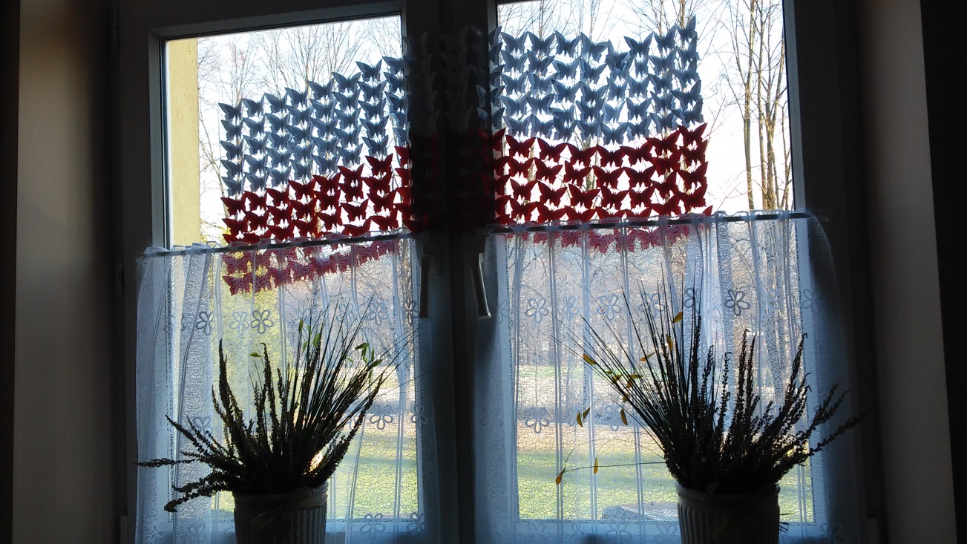
Cdn.

